Slide 1
Разработка роботизированной системы с дистанционным управлением для обучения студентов
Н4. Новые приборы и интеллектуальные производственные технологии
Краснов Никита Сергеевич студент 3 курса бакалавриат
г. Псков, ФГБОУ ВО «Псковский государственный университет»

Slide 2
Структура презентации
Актуальность идеи (проблематика)
Предлагаемое решение (Конечный продукт)
Обоснование научной новизны проекта
Техническая значимость (преимущества перед существующими аналогами)
Перспектива коммерциализации результата НИОКР (Сферы применения и конкретный потребитель)
План реализации проекта
Защита прав на интеллектуальную собственность
Команда проекта

Slide 3
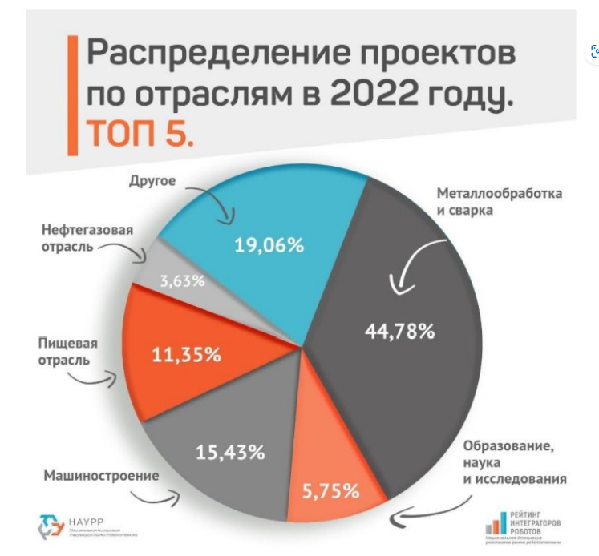
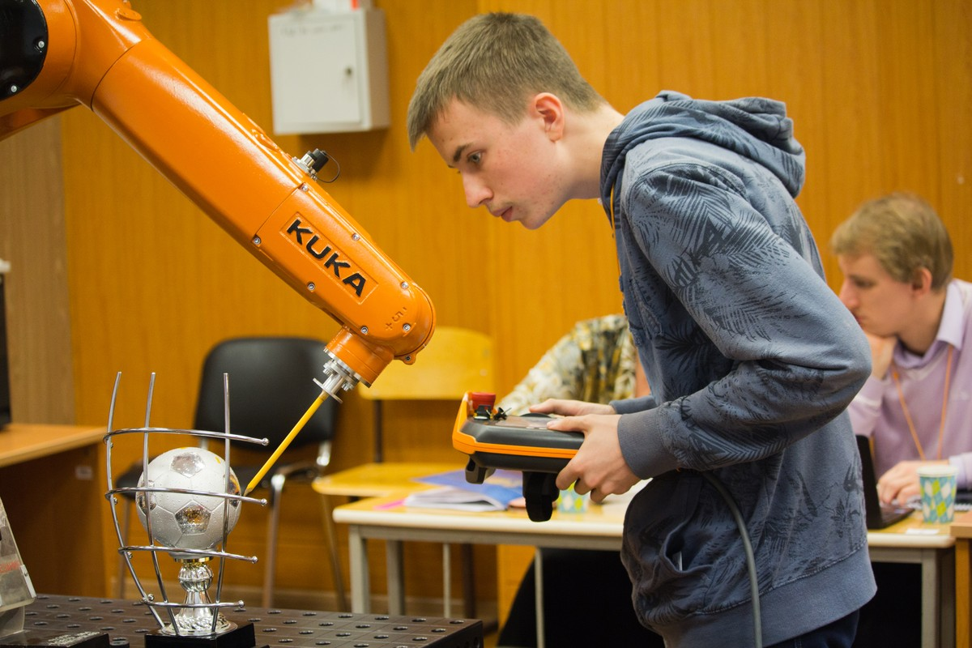
Актуальность идеи (проблематика)
В настоящее время в России в большинстве образовательных организаций используются импортные роботы фирм Fanuc, KUKA, ABB и пр.

Slide 4
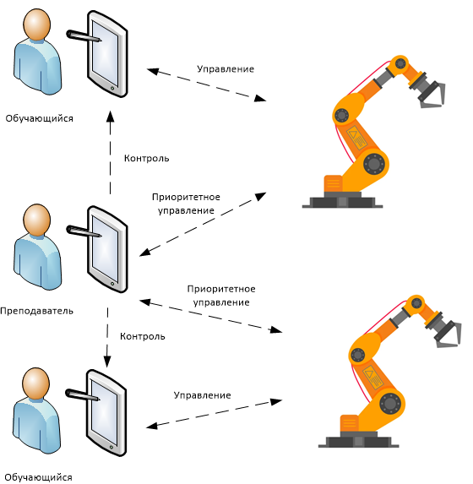
Предлагаемое решение (Конечный продукт)
SMART

Slide 5
Обоснование научной новизны проекта
Разработка импортозамещающего ПО;
дистанционное управление на частоте около 2,4 ГГЦ ;
программирование системы на выполнение циклических операций с точностью позиционирования до 1 мм;
применение дисперсионного анализа для уточнения координат;
модернизация конструкции;
передача данных внутри системы по протоколам SPI, I2c, UART;

Slide 6




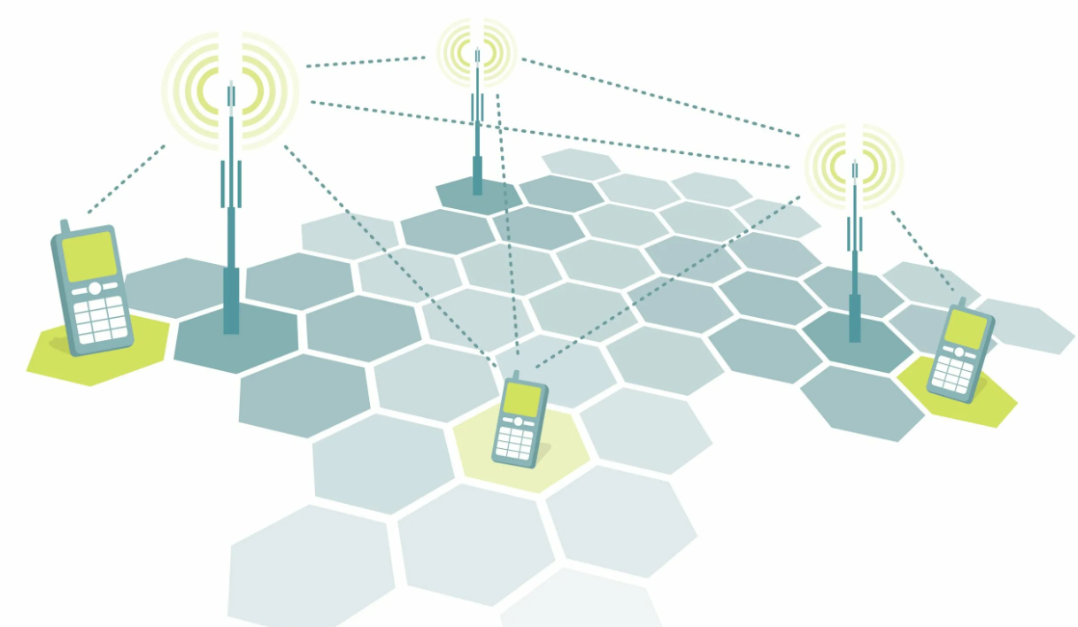
Техническая значимость
(преимущества перед существующими аналогами)
Производитель | Материал | Количество осей, шт | Вес, кг | Рабочая зона, мм | Индивидуализация конструкции | Цена, руб
Dobot CR3 | металл | 6 | 16,5 | 620 | Отсутствует | от 1 700 000
Rozum Robotics PULSE 75 | металл | 6 | 12,6 | 750 | Отсутствует | от 1 000 000
Предлагаемая разработка JTS-23 | пластик, металл | 6 | 3 | 400 | Присутствует | от 40 000
Меньший вес
Меньшая стоимость
Возможность редактировать ПО
Сборная модель с возможностью модернизации
Дистанционное управление с возможностью подключения «главного пользователя»
Notes:
JTS -joint(сустав) transfer(переместить) space(пространство)- transfer the joint in space - переместите сустав в пространстве

Slide 7
Приложение для пользователей;
пользователь не увидит разницы между реальным роботом и предлагаемым решением;
линейка роботов для различных потребителей (Школьники, АНО, студенты, промышленные предложения);
мобильность системы.

Slide 8


Перспектива коммерциализации результата НИОКР (Сферы применения и конкретный потребитель)
Конечным потребителем выступают образовательные организации. В перспективе возможна реализация в 114 ВУЗах и 14 колледжах, имеющих программы подготовки по тематике проекта, а также через профильные маркетплейсы.

Slide 9
Продукт
ВУЗы
Школы,АНО
(сборный конструктор с простейшим функционалом)
Промышленность
Роботизированная система
Услуги

Slide 10
Рынок
Предприятия
50 000 изделий
3 млрд. р
ВУЗы, АНО России
2000 изделий
120 млн. р.
60 изделий
АНО г. Пскова
3 млн. р.
10 изделий
ПсковГУ
400 000 р.

Slide 11
План реализации
Доработка имеющейся конструкции системы
Разработка ПО
Сборка, тестирование и отладка
Масштабирование
В итоге получится масштабируемый продукт, который позволит качественно обучать около 65 студентов профильных направлений в ПсковГУ (а затем и других ВУЗов) устройству и проектированию роботизированных систем.
Вычислительная система (ПО)
Исполнительная система
Макет промышленного робота

Slide 12
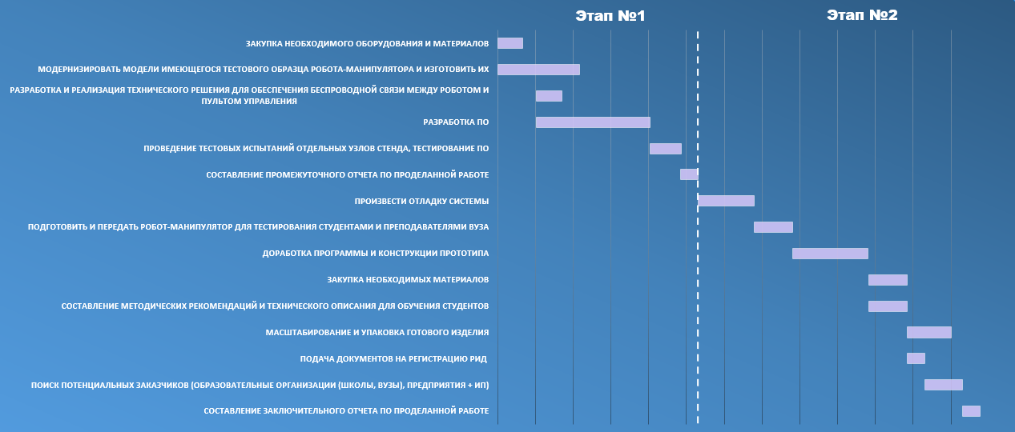
Календарный план

Slide 13

Защита прав на интеллектуальную собственность
Технологии
Программное обеспечение
Изобретение

Slide 14
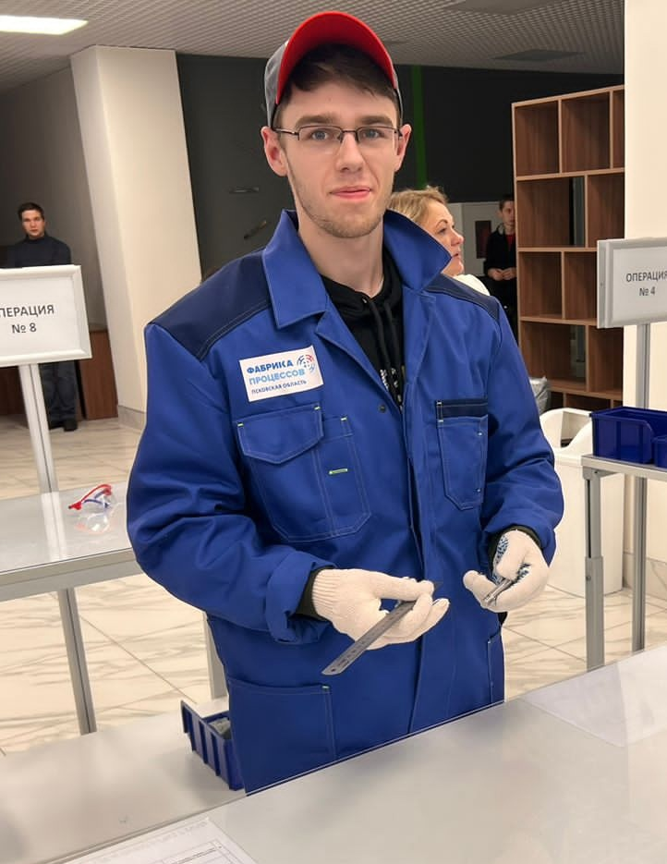
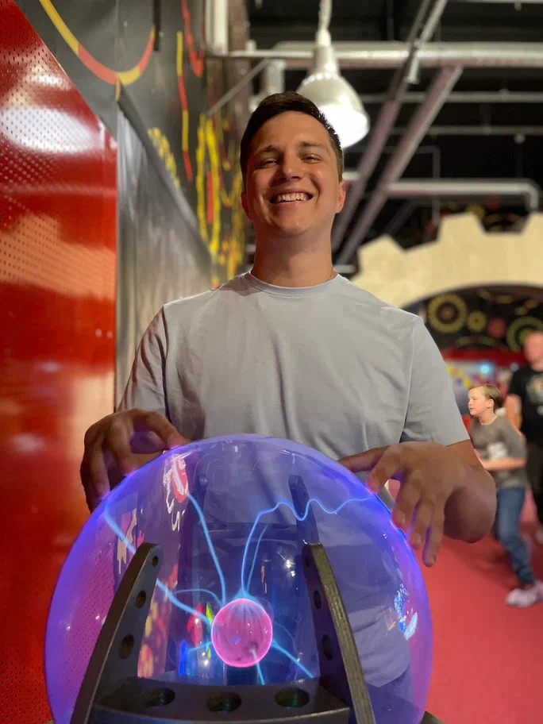
Команда
Иванов Максим Игоревич руководитель
Краснов Никита Сергеевич
разработчик и проектировщик

Slide 15
Краснов Никита Сергеевич
Контакты: 8 953 243 85 24
Электронная почта:Krasnov2030@mail.ru

